Slide 1


Slide 2

Miljönyttan vid upphandling:
Transport- & avfallsemballage
Avtalstid: 2018-11-01 – 2020-10-31 (option 2x1 år)
Information om sortimentet:
Kundtjänst, upphandling@varuforsorjningen.se
Miljöfrågor om sortimentet:
Hanna Svartson, hanna.svartson@varuforsorjningen.se (miljökemist, generella frågor)
Lina Widenmo, lina.widenmo@regionuppsala.se (miljöstrateg Region Uppsala, lokala frågor)

Slide 3
Varuförsörjningens riktlinjer för hållbar upphandling
    I VFs Riktlinjer för hållbar upphandling står det att klimatpåverkan från engångsmaterial ska minimeras genom att prioritera:
    Materialsnåla produkter
    Produkter framställda av återvunnet material
    Produkter framställda av förnybara material
    Riktlinjerna antas av de fem regionernas/ landstingens gemensamma politiska nämnd.
Notes:
En stor del av våra upphandlade varor är tillverkade av plast och då mycket fossil plast.
Genom att gå över till produkter i förnybart material så finns det en potential att minska vår klimatpåverkan.

Slide 4
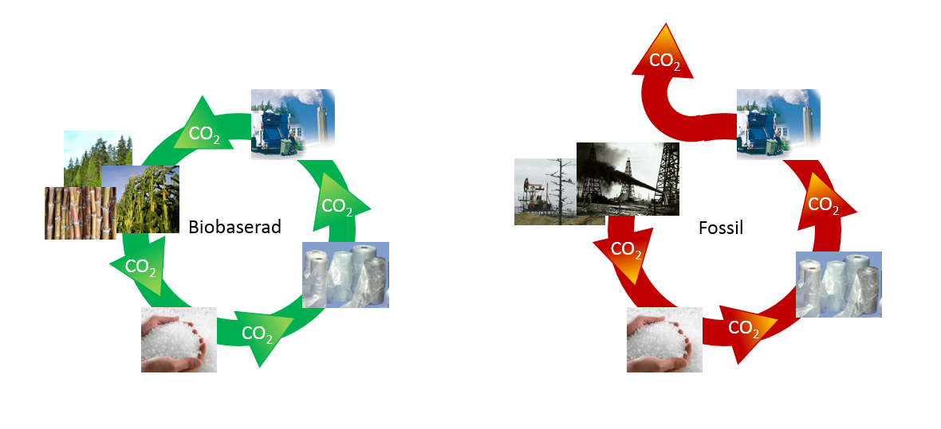
Förnybart material
- Vad är det?
  En förnybar (=biobaserad) råvara är en naturlig resurs som naturen återproducerar inom överskådlig tid, som tex träd, sockerrör, majs eller biprodukter från jord- och skogsbruket.
  Fossila råvaror tex olja och gas är ändliga, dvs inte förnybara, eftersom det tar flera miljoner år för dem att bildas.
Notes:
Vad är ett förnybart material?
Förnybar = biobaserad. Det är ett material som har producerats av förnybara råvaror.
En förnybar råvara är en naturlig resurs som naturen återproducerar inom överskådlig tid, som tex träd, sockerrör, majs eller biprodukter från jord- och skogsbruket.
Fossila råvaror tex olja och gas är ändliga, dvs inte förnybara, eftersom det tar flera miljoner år för dem att bildas.
Vid förbränning tillför inte förnybara material mer koldioxid till atmosfären än vad den förbrukat som råvara.
Ett fossilt material däremot, ger ett tillskott av koldioxid till atmosfären vid förbränning → vilket ökar växthuseffekten.
Effekter av en förstärkt växthuseffekt:
Glaciärerna smälter i snabbare takt → Havsytan stiger
Haven blir varmare och surare
Extremväder – stormar, översvämningar och värmeböljor, torka
Förändrad utbredning av smittbärande djur
Ökad spridning av globala sjukdomar

Slide 5
Förnybart material
- Vad är det?
Plast kan idag framställas helt eller delvis kommer från biomassa, det vill säga från växtriket. Till exempel från majs, sockerrör eller cellulosa.
Biobaserad plast spar på fossila resurser och minskar utsläppen av växthusgaser.
Många vanliga plasttyper (tex. polyeten) kan idag göras från biomassa.
Olika råvaror ger samma plast
Förnyelsebar råvara
Etanol
Eten
Polyeten = PE plast
Fossil olja eller gas

Slide 6
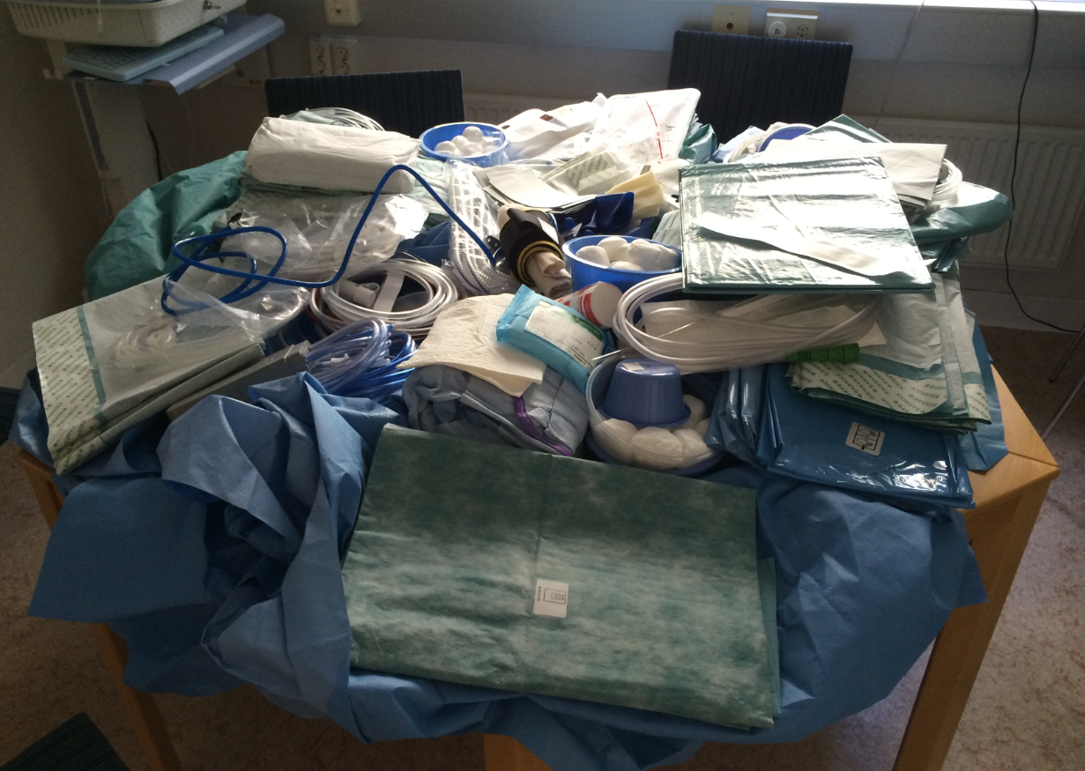
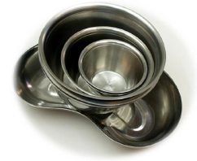
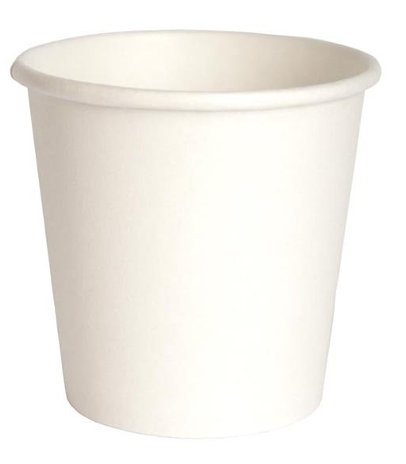
Klimatpåverkan
- Så kan vi minska klimatpåverkan från förbrukningsvaror
Engångs → flergångs
Minska användningen
Förnybart material
Notes:
Går in lite på klimatpåverkan:
Hur kan vi minska vår klimatpåverkan från förbrukningsvaror?
Störst klimatvinst får vi om vi inte använder produkterna alls. Då produkterna behövs är det istället viktigt att minska svinnet
Stor klimatvinst får vi när vi ersätta engångsprodukter med flergångsalternativ
Det finns livscykelanalyser som visar att det är mindre klimatutsläpp från flergångsprodukter, även om man räknar med diskvatten.
När ni fikar, ta gärna en porslinsmugg och använd den hela dagen framför en mugg av engångsmaterial.
Om engångsmaterial verkligen behövs bör förnybart material användas.
Det är främst en upphandlingsfråga, därför jobbar Varuförsörjningen med att få in förnybara material där så är möjligt.

Slide 7
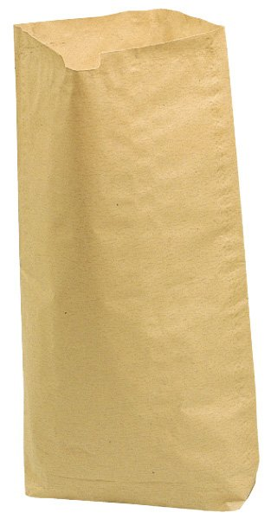
Miljö- och klimatsmarta produkter
Dessa är upphandlade i förnybart material:

Slide 8
Miljö- och klimatsmarta produkter
Dessa är upphandlade i både fossilt material och förnybart material. Här kan du göra ett aktivt miljöval genom att byta från fossilt material och förnybart material

Slide 9
Guide för val av miljö- och klimatsmarta sopsäckar/ soppåsar
Minska användningen
Exempel:
Töm soporna mer sällan
Ta bort papperskorgar på kontor
Källsortera mera
Minimera uppkomsten av avfall
1. Behövs produkten?
(fundera på varje enskilt ställe där den används)
2. Går det att minska användningen av säckarna/ påsarna?
Ja
Ja
Nej
Nej
Ta bort produkten
(Överbliven produkt kan användas upp eller ges bort till någon som fortfarande använder den, istället för att slänga.)
Beställ säckarna/ påsarna av förnyelsebar plast.
3. Går det att byta till en säck/ påse av förnyelsebar plast?
Ja
Nej
Använd så få säckar/ påsar som möjligt

